Slide 1
0050&0056介紹

Slide 2





目錄
CONTENTS
0050&0056
比較
管理費差異
報酬率差異
怎麼選

Slide 3
0050

Slide 4
基本介紹
全名 | 元大寶來台灣卓越50指數股票型基金
股票代號 | 0050
總管理費用(%) | 0.43 (含 0.11 非管理費用)
平均配息 | 2.29元
平均殖利率 | 3.69%
平均填息天數 | 60天

Slide 5
1.全台灣成交量與最大的ETF之一，最能代表台灣經濟的ETF
2.是臺灣寶來投信（現已併入元大投信）
於2003年成立的指數股票型基金（ETF）
3.採取追蹤台灣50指數的被動式管理
成分股包含臺灣上市股票市值前五十大的個股，
依照市值權重分配股票持股
台灣50：
台灣最大的50家公司EX:台積電、鴻海、中華電信、統一超商等
4.特點「分散投資」。
買個股容易碰到地雷，但買進台灣50為一次買進台灣前50強
會「季度調整成分股」，定期檢視成員
進行汰弱留強，表現太差的公司會被踢出

Slide 6
以下列出權重的前10名
股票代號 | 持股(千股) | 持股權重
台積電 | 129,706.00 | 46.57
聯發科 | 7,996.00 | 4.73
鴻海 | 64,394.00 | 4.26
台達電 | 11,673.00 | 1.97
中華電 | 20,563.00 | 1.90
大立光 | 555.00 | 1.79
台塑 | 26,268.00 | 1.74
兆豐金 | 58,980.00 | 1.61
中信金 | 97,739.00 | 1.60
南亞 | 30,452.00 | 1.57
資料整理：懶人經濟學，時間：2020/07/31

Slide 7
潛在問題:成分股分散不足
上頁表格中，台積電佔了台灣50持股權重的46.57%！
這正是台灣50的潛在問題「成分股分散不足」。
雖然上面說台灣50的優點是「分散投資」
但想像一下，當台積電有個風吹草動，
理所當然會很明顯地反映在台灣50的股價上

Slide 8
0056

Slide 9
基本介紹
全名 | 元大台灣高股息證券投資信託基金
股票代號 | 0056
總管理費用(%) | 0.76 (含0.36 非管理費用)
平均配息 | 1.5元
平均殖利率 | 5.6%
平均填息天數 | 84天

Slide 10
1.由元大證券發行，2007年上市，
追蹤臺灣高股息指數（台灣證券交易所與FTSE合編）
2.由現金殖利率前30名的公司組成的ETF，
用殖利率決定權重。
1.台灣50指數與中型100指數共150支成分股作為採樣母體
選取未來一年預測現金殖利率最高之30檔股票作為成分股
並採現金股利殖利率加權
2.單日總流動性要能有15億以上成交量
如果新納入的股票流動性太差，就有可能不會被納入

Slide 11
0050與0056之比較

Slide 12
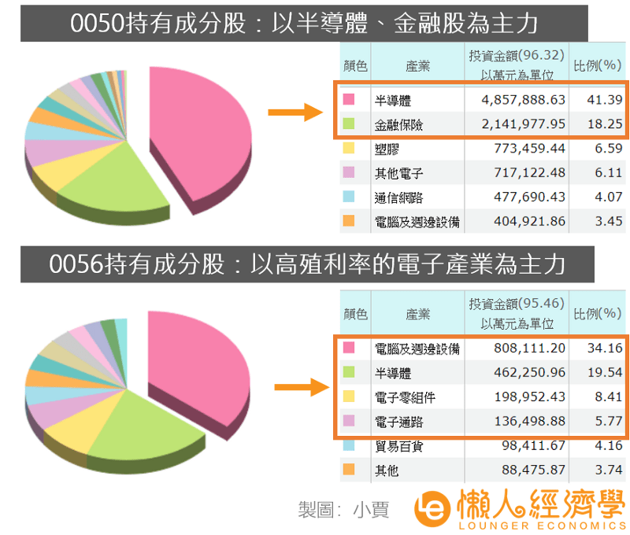
0050持有的成分股
主要集中在半導體、金融保險
而這兩個產業也是
台灣近年來經濟的領頭羊
EX:台積電、聯發科、鴻海、
中華電信等
0056持有的成分股
則集中在電子零件等
高殖利率的產業
EX:國巨、技嘉、微星、南亞科等

Slide 13
0050、0056管理費差異

Slide 14
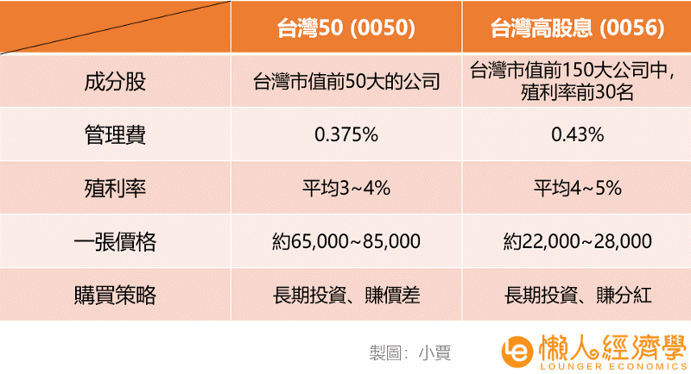
0050的管理費為0.375%，0056為0.43%
在台灣的ETF的管理費中算相當便宜的選擇
資料來源：元大官網

Slide 15
台灣50的管理費算是台灣ETF的中低價位，適合長期投資
因為台灣股票市場ETF的總管理費1%的很多，甚至有高達2%的
EX:富邦臺灣中小A級動能50ETF（00733.TW）的總管理費2.45％、
國泰美國標普500低波動高股息（00702.TW〉的總管理2.02％
但台灣50的管理費比起美股還是算貴
從全球市場的角度來看，台灣50的管理費仍然沒有競爭力
ETF名稱 | 總管理費（％）
台灣50（0050） | 0.43
Vanguard全世界股票ETF（VT） | 0.09
SPDR標普500指數ETF（SPY） | 0.0945

Slide 16
至於0050、0056管理費為什麼會有差別，
是因為0056的成分股是以殖利率高低做為入選標準，而一間公司的殖利率並不會每年都一樣。
造就了0056需要時常更動持有的成分股，
所以管理費就高了一些

Slide 17
0050、0056報酬率差異

Slide 18
統計0050和0056近十年來的報酬，會發現：
0050平均年化在9%左右，0056平均年化在7%左右。
持有的時間越久，0050的報酬率領先0056，為什麼呢？
除了0050成分股的公司在這十年來間表現特別好外，
還有一個很重要的原因：高殖利率的股票不一定比較好！
像是臉書(FB)、波克夏(BRK)這類的公司，
因為他們從來都不分紅，這類公司對現金的運用能力更強，
比起把錢分給股東，公司保留現金能為股東創造更大的利益。
反過來說，那些高分紅的股票，
某種程度上反映了公司在運用現金能力上的不足，
或是根本不需要現金。
這也很好解釋了為什麼0050的走勢優於0056

Slide 19
0050、0056怎麼選

Slide 20
1.對於想取得平均市場報酬的投資人而言，0050會是較好的選擇。
想投資台灣前50大企業，賺取價差，就買0050。
2.想取得穩定現金流的投資人而言，0056是較好的選擇。
想領取穩定配息，可接受價格成長有限，就買0056
整體而言長期投資適合0050短期投資適合0056
3.投資台灣50先考慮：是否看好台灣經濟、台積電的前景
想要長期投資台灣50一定要考慮「是否看好台灣未來經濟前景？」
「是否看好未來台積電前景？」如果你有其中一個答案是否
建議考慮購買更大更穩 的美股市場、全球市場。
*只看殖利率買股，很有可能發生「賺了股息、賠了差價」的悲劇

